Slide 1

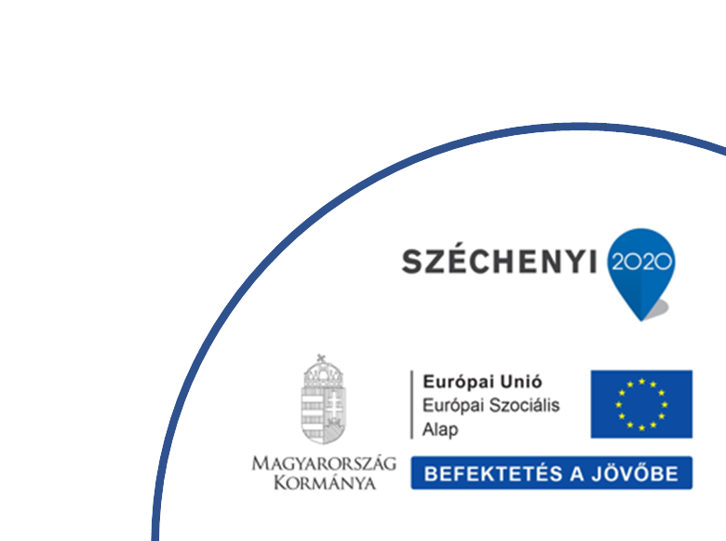
Kimenő számlák betöltésének változásai
Kerekes Attila
üzleti elemző
2021. Június 16.

Slide 2
Kimenő számla betöltés változásai
I. KASZPER_kimenoszamla_feltolto_1310mp.xls változásai
II. A betöltéshez kapcsolódó egyéb fejlesztések
III. PUBAPI ismertetése
IV. EFER rendszeren történő befizetés lehetősége

Slide 3
Kimenő számlák betöltésének változásai
I. KASZPER_kimenoszamla_feltolto_1310mp.xls változásai
1. Követelés azonosító megadása
2. Igazoló megadásának változása
3. Igen/Nem értékek megadása
4. Utalványrendelet generálás
5. Számolás bruttó értékből
6. Elektronikus számla készítés
7. Partner hozzáadása a követeléshez
8. Sztornó számla készítés
9. Külső egyedi azonosító

Slide 4
Kimenő számlák betöltésének változásai
1. Követelés azonosító megadása
Korábbi működés:
A követelés azonosítót a helyes alszámmal kellett megadni.
Pl. 123456/7
Új működés:
Nem szükséges az alszám megadása, illetve helytelen alszám megadása esetén is az utolsó aktív alszámra történik a számla létrehozása, kapcsolása
Pl: 123456/4 vagy 123456

Slide 5
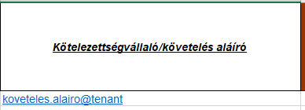
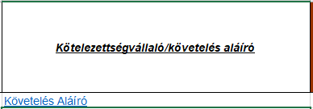
Kimenő számlák betöltésének változásai
2. Igazolók megadása
Korábbi működés: Az igazolók felhasználónevét kellett megadni
Új működés: Lehetséges a felhasználó nevének megadása abban az esetben ha azzal egyértelműen beazonosítható

Slide 6
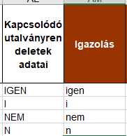
Kimenő számlák betöltésének változásai
3. Igen/Nem értékek megadása
Régi működés: csak a i és az n karakterek használata volt lehetséges
Új működés: lehetséges megadási módok: i, I, IGEN,igen, n, N, NEM, nem

Slide 7


Kimenő számlák betöltésének változásai
4. Utalványrendelet generálás új lehetősége
Régi működés: ha a kimenő számla teljes összegéről akartunk utalványrendelet generálni, akkor a következőt kellett beírni: „,a számla fizetendő összege”
Új működés: elegendő az igent beírni. (i, I, igen, IGEN)

Slide 8
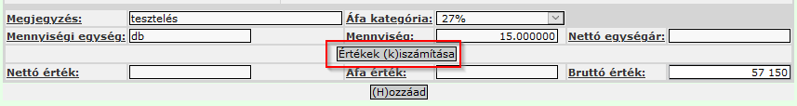
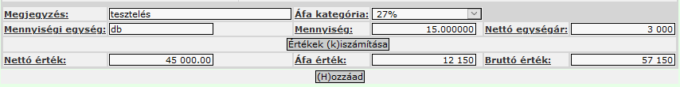
Kimenő számlák betöltésének változásai
5. Számolás bruttó értékből
Régi működés: Csak a felületen volt lehetséges az adatok felvitele a következő módon:
Új működés: a betöltő táblából is lehetséges a nettó egységár, nettó érték, Áfa érték kiszámolása az ÁFA kulcs, mennyiség és bruttó értékből.

Slide 9
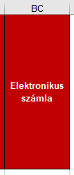
Kimenő számlák betöltésének változásai
6. Elektronikus számla készítésének lehetősége
Régi működés:
Betöltő táblázatból nem volt lehetséges elektronikus számlát betölteni/létrehozni.
Új működés:
BC) Elektronikus számla: Kitöltése nem kötelező.
Az értékek legördülő listából választhatók:
• Igen
• Nem

Slide 10
Kimenő számlák betöltésének változásai
7. Partner hozzáadása a követeléshez
Régi működés:
Először a partner <További partner>-ként a követeléshez hozzá kellett adni a
112 mp-ban és utána lehetett a számla betöltést elvégezni.
Új működés:
A KASZPER-ben már létező partner automatikusan hozzá lesz adva, mint további partner a táblázat betöltésekor

Slide 11
Kimenő számlák betöltésének változásai
8. Sztornó számla készítés lehetősége
Jelenlegi működés:
Betöltő táblázatból nem lehetséges sztornó számla betöltése/létrehozása.
Jövőbeni működés:
A számlabetöltőben kettő új oszlop lesz kialakítva
Módosítandó számla azonosítója: itt kell megadni a sztornózandó számla számát
Módosítás jellege: sztornó számla esetén az értéke „S”

Slide 12
Kimenő számlák betöltésének változásai
8. Sztornó számla készítés lehetősége
Betöltő táblából történő sztornózáskor nem lesz automatikus nyomtatás
Betöltő táblázatból nem lehet belsővel külső számlát sztornózni
Tételsor megadása nem szükséges, amennyiben az meg van adva, azt a program figyelmen kívül hagyja. Erről a felhasználó tájékoztató üzenetet kap.
Végszámla sztornózása esetén az előleg és végszámla készítés szétkapcsolása automatikus. Ezt a felületi működésben is így lesz.
- Ha megadott módosítandó számlához van kapcsolódó helyesbítő számla, akkor hibajelzést ad a program a felhasználónak.

Slide 13
Kimenő számlák betöltésének változásai
9. Külső egyedi azonosító
A betöltő táblázat új „Külső egyedi azonosító” oszloppal egészül ki.
A mező értékének tenant szinten egyedinek kell lennie.
Felvitele táblázatból vagy PUBAPI-n keresztül lehetséges csak.
Használata: Külső program általi lekérdezésnél pl. adott számla teljesítettsége

Slide 14
Kimenő számlák betöltésének változásai
Kapcsolódó fejlesztések
Elektronikus számla iktatás nélküli nyomtatási lehetősége
A 1314 mp-ban az elektronikus számlákat ki lehet nyomtatni iktatás nélkül is. Így a kimenő számlák elektronikus aláírása ott is lehetőség ahol nincs IRAT szakrendszer.
Elektronikus számlák letöltési lehetősége
A 1314 mp-ban az elektronikus számlákat le lehet tölteni egy zip kiterjesztésű fájlba.
A fájl neve: eszamla_export_datum.zip
Partner betöltés bővítése
  születési név oszloppal
  elektronikus azonosításra átadás lehetősége magánszemély vagy dolgozó típusú partner esetén

Slide 15
Kimenő számlák betöltésének változásai
PUBAPI ismertetése
Lehetőség van a kimenő számlák táblázatból betöltés helyett rendszer-rendszer kapcsolaton keresztüli kommunikációra.
Így automatizált kapcsolat alakítható ki egy analitikus rendszer pl. szociális, étkeztetés, stb. és az ASP Gazdálkodás közt.
A PUBAPI-val lehetséges kimenő számlák, utalványrendeletek betöltése illetve számlák teljesítés adatainak lekérdezésére
A PUBAPI használatához a Kincstár Önkormányzati ASP Alkalmazásokat Támogató Főosztályával kell felvenni a kapcsolatot.

Slide 16

Kimenő számlák betöltésének változásai
EFER rendszeren történő befizetés lehetősége
A KASZPER-ben kiállított számlákat az Elektronikus Fizetési és Elszámolás Rendszeren (EFER) keresztül is lehetséges befizetni az önkormányzatok és a velük egy tenanton lévő intézmények által kibocsátott KASZPER-ben kiállított számlákat.
Az Elektronikus Fizetési szolgáltatás igénybevételéhez KAÜ bejelentkezés (pl. ügyfélkapus
azonosító) szükséges és egy tranzakcióval akár több számla is befizethető. A belépés után a felhasználóhoz kapcsolódó számlákon túl kiválasztható befizetésre a számla az azon található „Számlabefizetési kód” alapján is.

Slide 17
Köszönöm
a figyelmet!

